Slide 1
КГБПОУ «Барнаульский государственный педагогический колледж имени Василия Константиновича Штильке»
Тема: «Наставничество через сотрудничество»
Пархатская Анастасия Михайловна, преподаватель
май 2025 г

Slide 2
Образовательные учреждения сталкиваются
с разрывом в опыте преподавателей, что препятствует эффективному использованию современных педагогических технологий.
Проблемы современного образования
Необходимость внедрения инновационных подходов требует активного обмена опытом между опытными и начинающими педагогами посредством наставничества.
Недостаток системной поддержки молодых педагогов затрудняет их адаптацию и профессиональный рост, что снижает качество образовательного процесса.

Slide 3
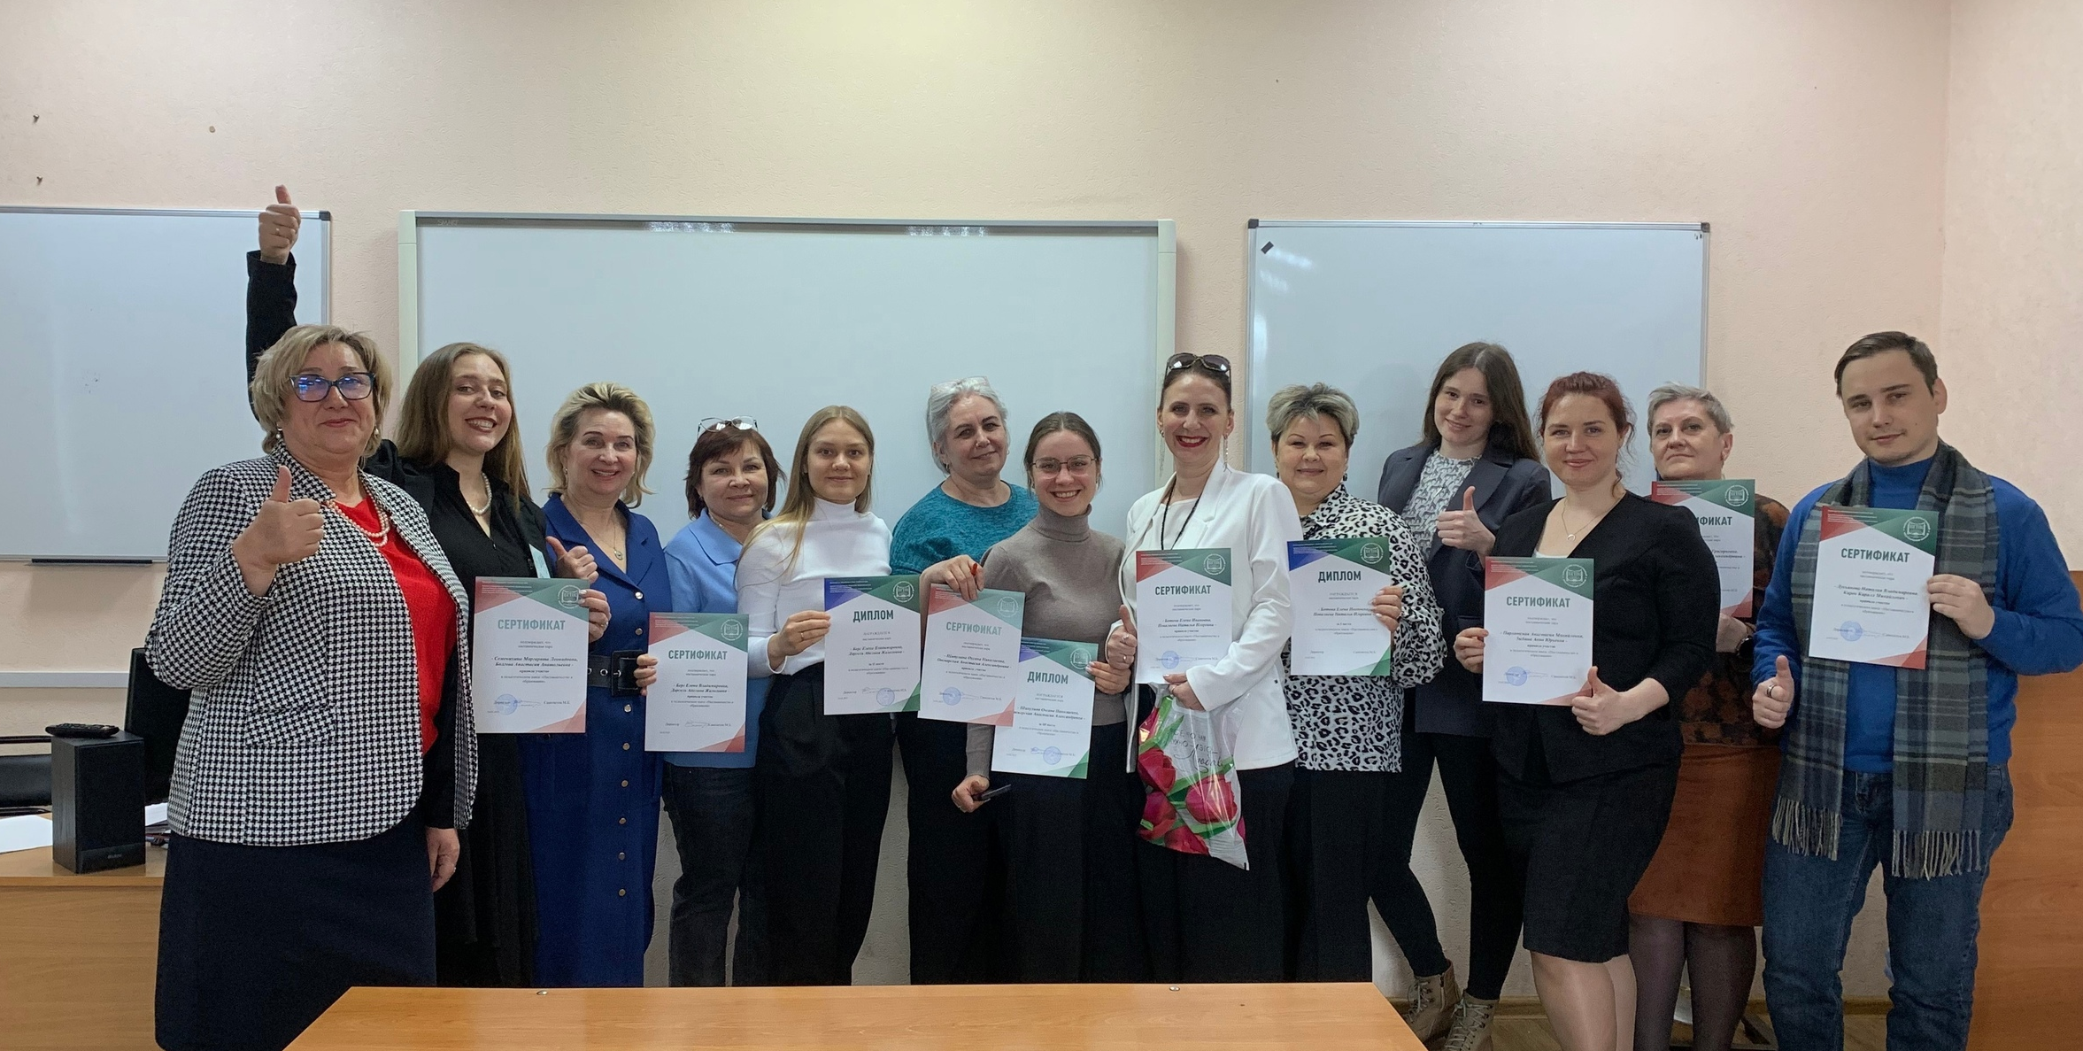
Педагогический стартап
Проект «Педагогический стартап» – это наставнический проект.
Проект реализуется на базе КГБПОУ «БГПК имени В.К. Штильке».
В процессе проектной деятельности педагоги-наставники оказывают организационное, методическое сопровождение молодому педагогу
в реализации его методической темы, работе с документацией, группой обучающихся.

Slide 4
НОРМАТИВНАЯ БАЗА
Письмо Министерства просвещения Российской Федерации, общероссийского Профессионального союза работников народного образования и науки Российской Федерации от 21 декабря 2021 года № АЗ-1128/08 «Методические рекомендации
по разработке и внедрению системы (целевой модели) наставничества педагогических работников в образовательных организациях».
Положение о наставничестве для педагогических работников в
КГБПОУ «БГПК имени В.К. Штильке» от 16 октября 2023 года № 20-1/2023.

Slide 5
Сведения о наставнической практике
СРОК РЕАЛИЗАЦИИ ПРОГРАММЫ НАСТАВНИЧЕСТВА:
ФОРМА НАСТАВНИЧЕСТВА:
3 года
«педагог-педагог»
РЕЖИМ РАБОТЫ В ПАРЕ НАСТАВНИЧЕСТВА:
ВИД НАСТАВНИЧЕСТВА:
очный
индивидуальная форма работы

Slide 6
Задачи проекта:
Построение продуктивной среды
в педагогическом коллективе на основе взаимообогащающих отношений начинающих
и опытных специалистов.
Адаптация молодого педагога в профессии.
Цель проекта:
создание условий
для формирования эффективной системы поддержки молодого специалиста, раскрытие его профессионального
и творческого потенциала, успешной личной
и профессиональной самореализации.
Внедрение в практику передового педагогического опыта, новейших достижений педагогической, психологической и других специальных наук, новых педагогических технологий.
Ооказание методической помощи наставляемому
в овладении в полном объеме должностными обязанностями преподавателя.

Slide 7
Ожидаемый результат:
Высокий уровень включенности молодых (новых) специалистов
в педагогическую деятельность образовательный процесс колледжа.
Усиление уверенности молодых (новых) специалистов
в собственных силах
и развитие личного, творческого
и педагогического потенциалов.
Повышение уровня удовлетворенности собственной работой
и улучшение психоэмоционального состояния.
Овладение в полном объеме должностными обязанностями преподавателя, ознакомление
с современными методами и приемами труда.
Рост числа собственных профессиональных работ: статей, исследований, методических практик и др. молодого специалиста.
Ускорение процесса адаптации наставляемого
к требованиям в колледже, развитие способности самостоятельно
и качественно выполнять возложенные на него обязанности.

Slide 8
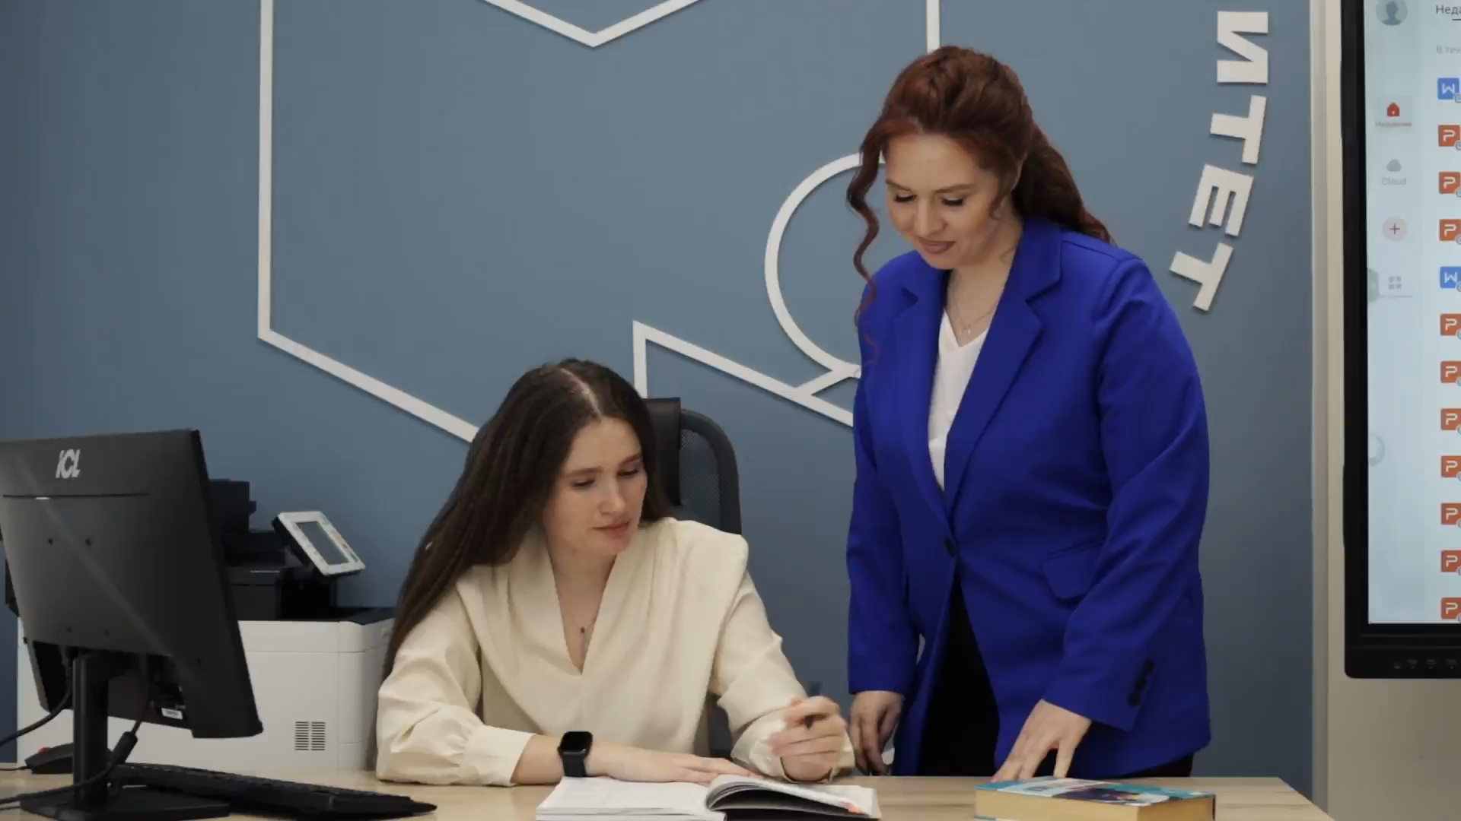
Наставническая пара «педагог –педагог»

Slide 9
ИНФОРМАЦИЯ О НАСТАВНИКЕ
Пархатская Анастасия Михайловна
Опыт работы:
9 лет.
Должность в настоящее время:
преподаватель высшей квалификационной категории.
Профессиональная деятельность:
преподает дисциплины и междисциплинарные курсы: «Информатика», «Информатика и информационно-коммуникационные технологии
в профессиональной деятельности», «Разработка программных модулей», «Математическое моделирование», «Инструментальные средства разработки», «Технология разработки и защиты баз данных».
Педагогические технологии:
использует проектное обучение, цифровые образовательные ресурсы, интерактивное оборудование и методики интерактивного погружения
с элементами геймификации.

Slide 10
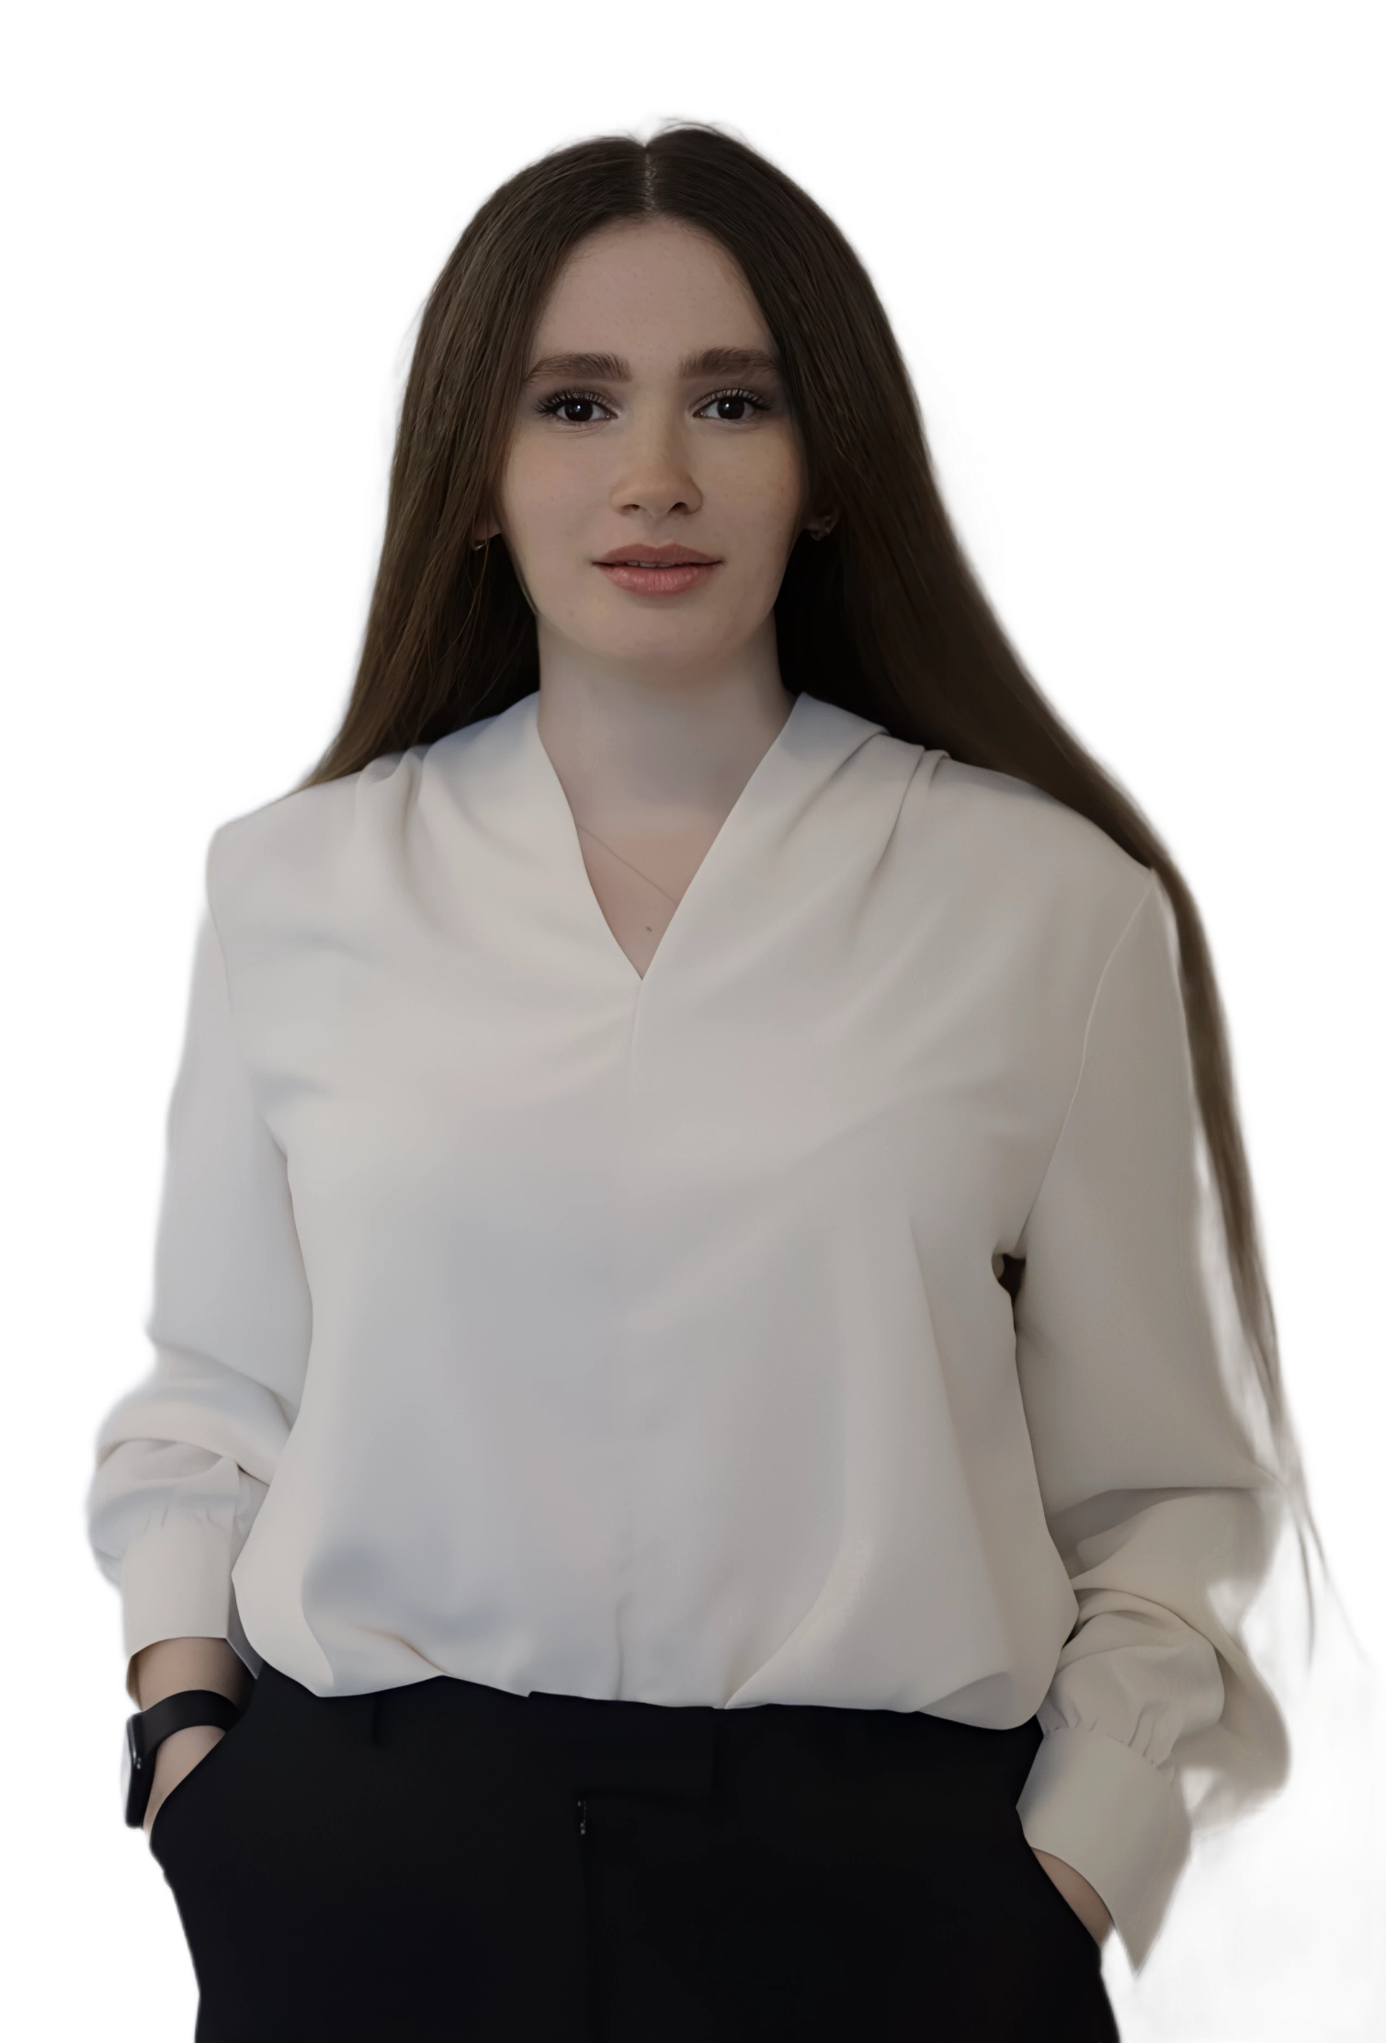
ИНФОРМАЦИЯ О НАСТАВЛЯЕМОМ
Зыбина Анна Юрьевна
Опыт работы:
2 года.
Начало карьеры преподавателя:
преподаватель без квалификационной категории, испытывающий трудности с организацией учебного процесса.
Должность в настоящее время:
преподаватель первой квалификационной категории.
Профессиональная деятельность в настоящее время:
преподает дисциплины и междисциплинарные курсы: «Информатика», «Информатика и информационно-коммуникационные технологии
в профессиональной деятельности», «Внедрение и поддержка программного обеспечения компьютерных систем».
Наставничество позволило через системную поддержку повысить
её профессиональные навыки и адаптироваться в педагогическом коллективе.

Slide 11
Методы реализации наставничества
Метод «сопровождения»
наставник берет на себя обязательства предоставления наставляемому помощи, в том числе участвует в развитии его профессиональных навыков.
Метод «посев»
наставник у наставляемого формирует навыки либо знания, которые пока еще не актуальны, но приобретут ценность
в дальнейшем, когда ситуация этого потребует.
Метод «катализация»
наставник погружает наставляемого в среду изменений, провоцируя его на расширение кругозора, с изменением порядка ценностей и восприятия.
Метод «показ»
наставник на своем личном примере показывает определенные методики, навыки совершения определенных действий, способы решения поставленных задач, делая рабочие ситуации понятнее.
Метод «сбор урожая»
налаживания обратной связи с обучаемым, чтобы понимать – что изучено за время обучения, какие выводы были сделаны.

Slide 12
Персонализированная программа
наставничества
Содержание деятельности | Форма взаимодействия | Результат | Сроки
Совместная разработка индивидуальной образовательной траектории. | Практическая консультация | План деятельности наставника и наставляемого | Октябрь 2023
Общие требования к заполнению электронного журнала | Практическая консультация | Своевременно, в соответствии с требованиями оформлен электронный журнал | Октябрь 2023
Заполнение электронного журнала в рамках дисциплины в соответствии с КТП | Практическая консультация | Своевременно, в соответствии с требованиями оформлен электронный журнал | В течение года
Наблюдение и анализ учебных занятий педагога-наставника | Взаимопосещение | Изучен педагогический опыт | В течение года
Применение современных педагогических технологий в организации деятельности обучающихся на уроке | Консультация | Владение методами и приемами организации деятельности обучающихся на уроке с использованием современных педагогических технологий | Декабрь 2023
Разработка серии учебных занятий в рамках методической темы молодого педагога с применением современных педагогических технологий | Самостоятельная работа | Конспекты учебных занятий с применением современных педагогических технологий | Январь-июнь 2024
Посещение педагогом-наставником учебных занятий молодого специалиста. | Взаимопосещение | Самоанализ | В течение года
Изучение имеющегося опыта по методической теме молодого педагога. Обобщение передового педагогического опыта | Самостоятельная работа | Выступление на заседании кафедры | До декабря 2024
Разработка рабочей программы, КТП, фонда оценочных средств в рамках преподаваемой дисциплины | Консультация | Рабочая программа, КТП, фонд оценочных средств в соответствии с содержанием ОПОП, требованиями к оформлению | Май 2025
Подведение итогов наставнического проекта, обсуждение перспектив. | Круглый стол. | Рефлексия | Май 2025

Slide 13
Результаты наставничества
Показатель | До наставничества | После наставничества
Уверенность в себе | Средняя | Высокая
Удовлетворенность работой | Средняя | Повышенная
Участие в научной деятельности | Единичные | Регулярные
Качество преподавания | Начальный уровень | Оптимальный уровень
Показатели развития наставляемого в ключевых сферах профессиональной деятельности и личностного роста.
Наставничество существенно улучшает как профессиональные,
так и личностные качества молодого преподавателя.
Отчёт проекта «Педагогический стартап» КГБПОУ «БГПК», 2025

Slide 14
Достижения наставляемого

Slide 15
ЦцРезультат деятельности наставнической пары
Повышение уровня удовлетворенности собственной работой у молодого педагога.
Качественный рост преподавания.
Повышение активности молодого преподавателя
в работе цикловой комиссии.
Рост числа собственных методических разработок.

Slide 16
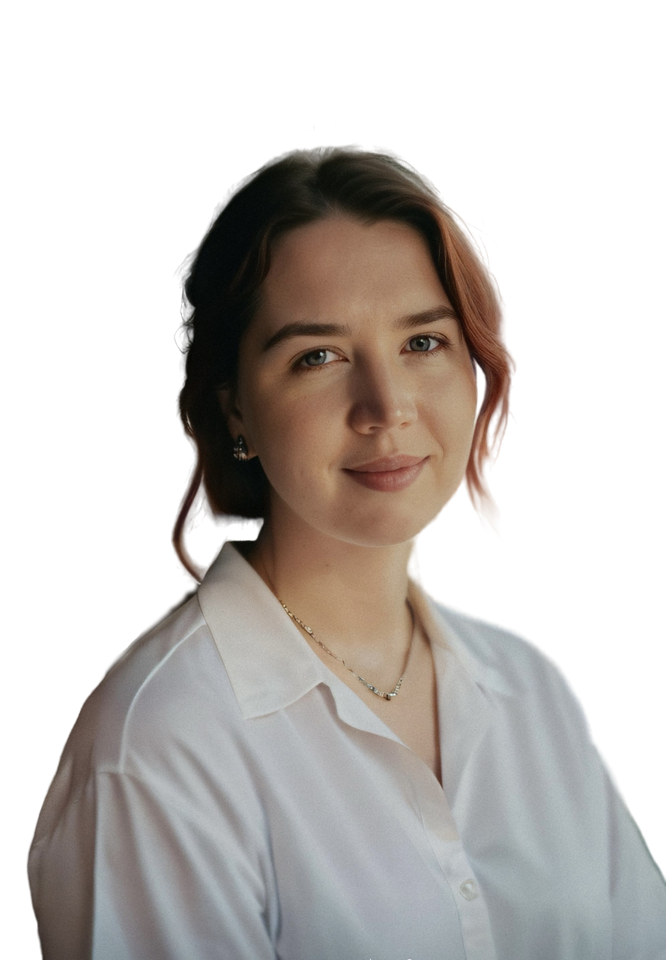
Остались вопросы?
Всегда рада ответить на них!
Электронная почта: parkhatskaya@mail.ru

Slide 17
Спасибо
за внимание!

